Slide 2
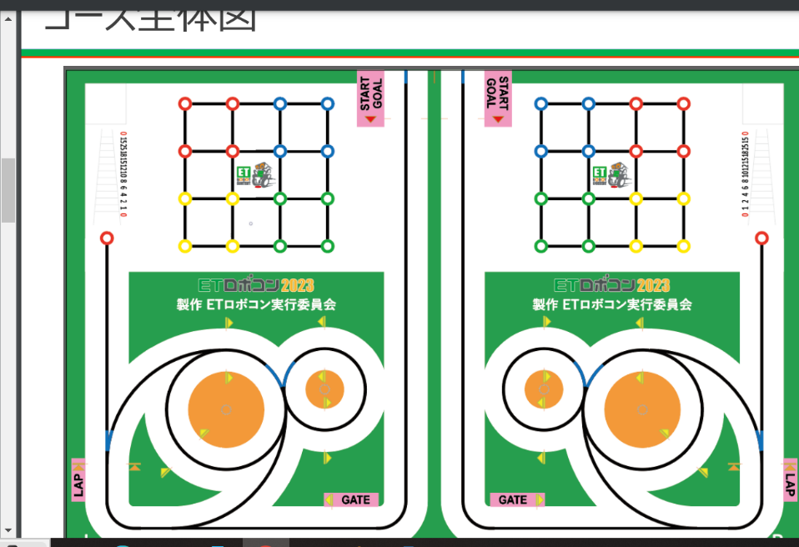

Slide 3
Lコース

Slide 4
Rコース

Slide 5
Lコース パターン１

Slide 6
Lコース パターン２

Slide 7
Lコース パターン３

Slide 8
Lコース パターン４

Slide 9
Lコース パターン５

Slide 10
Rコース パターン１

Slide 11
Rコース パターン２

Slide 12
Rコース パターン３

Slide 13
Rコース パターン４

Slide 14
Rコース パターン５

